Slide 1
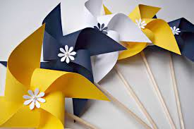
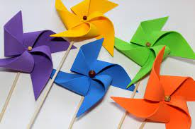
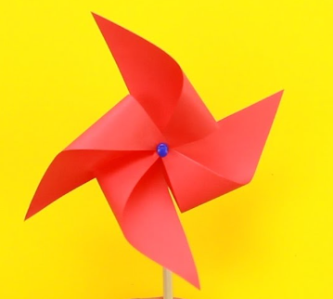
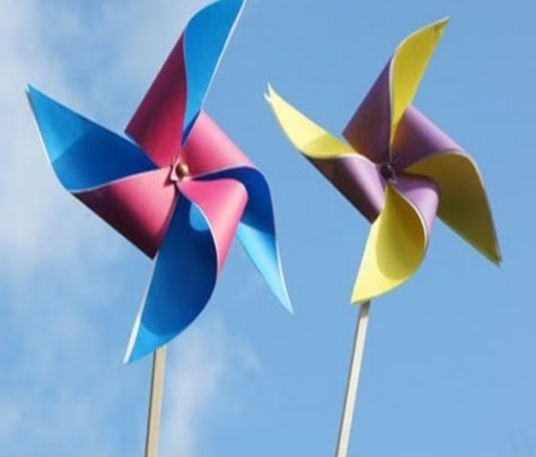

Урок № 8
Тема: Виготовлення яскравого вітрячка з паперу. Об'ємні вироби з паперу.

Slide 2


Slide 3
Сьогодні ми будемо виготовляти іграшку – вітрячок.
Ця іграшка вміє перетворювати енергію вітру на енергію руху і може працювати без батарейок скільки завгодно.
Вітряк – це споруда, що використовує силу вітру як джерело енергії. У деяких місцевостях вітряки використовують для помпування води, вимолочування або подрібнення зерна, розпилу деревини. Також вітряками в наш час інколи називають вітродвигуни вітрових електростанцій.

Slide 4
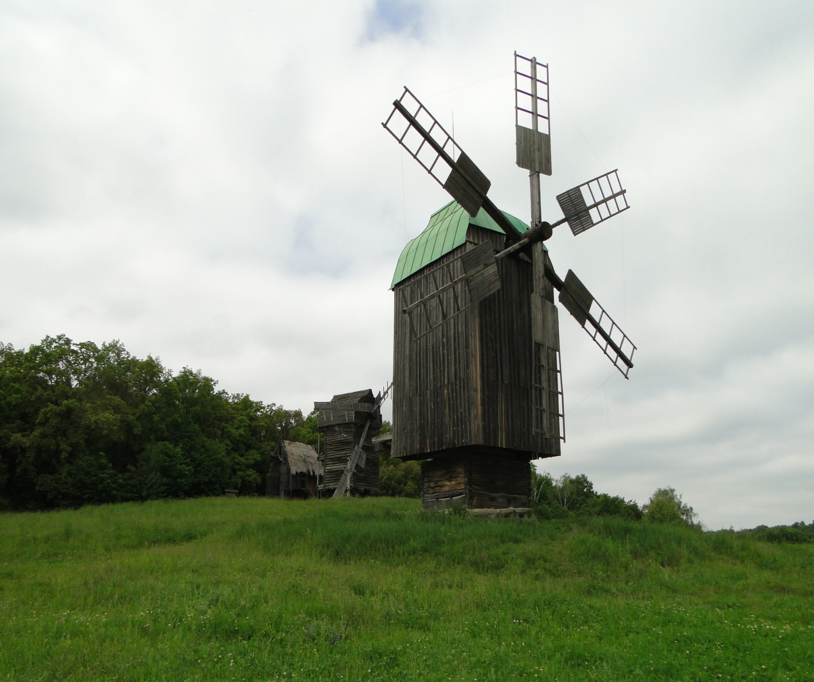

Slide 5
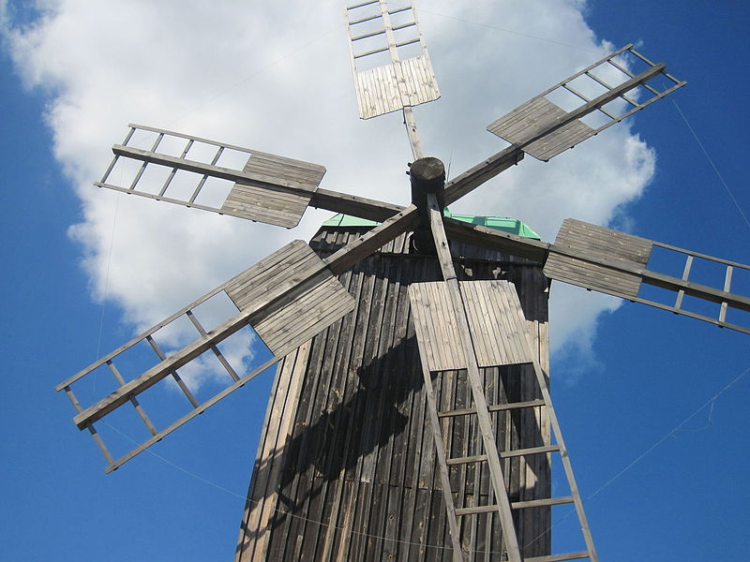

Slide 6
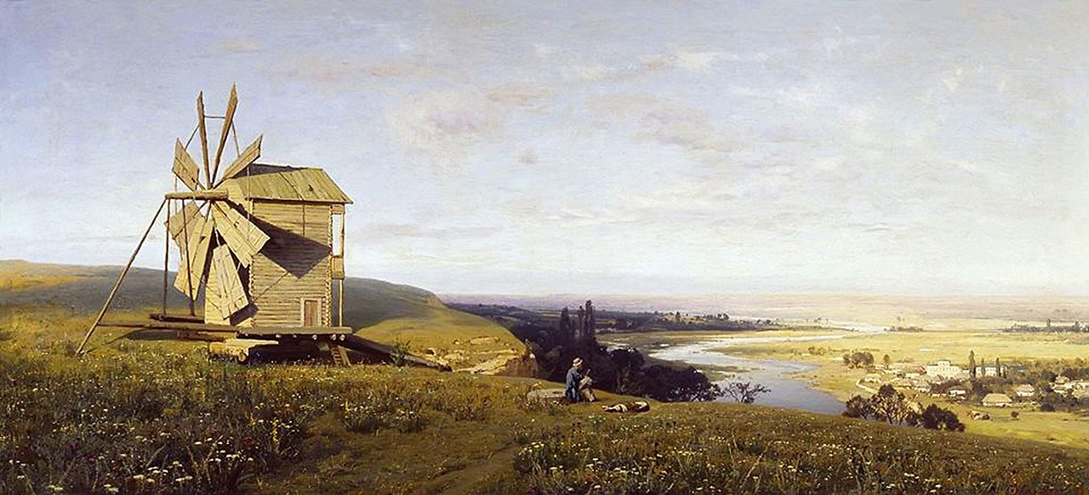

Slide 7
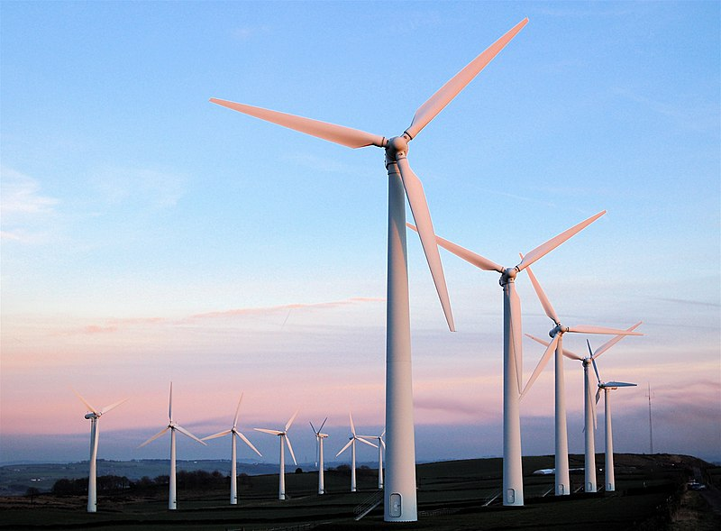

Slide 8
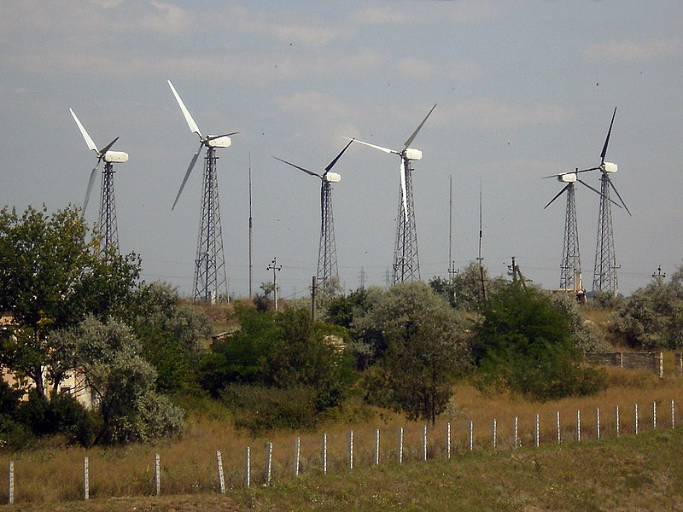

Slide 9
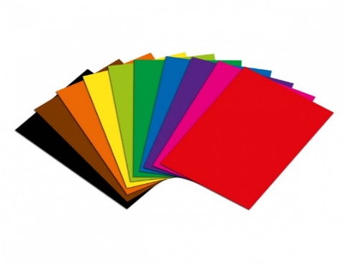
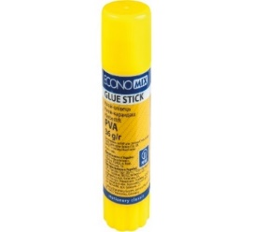
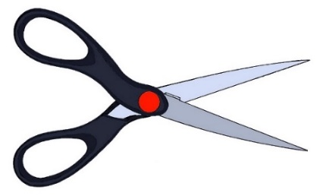
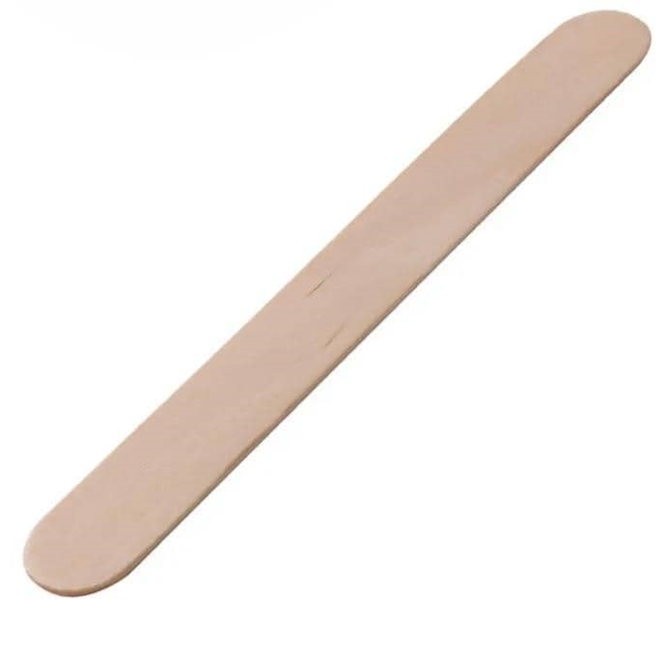
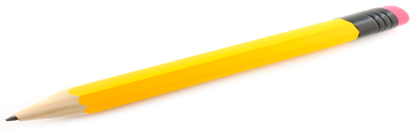
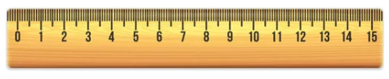
Для роботи підготуй:
1. Кольоровий папір.
2. Клей.
3. Ножиці.
4. Паличка дерев’яна.(або олівець)
5. Простий олівець.
6. Лінійка.

Slide 10
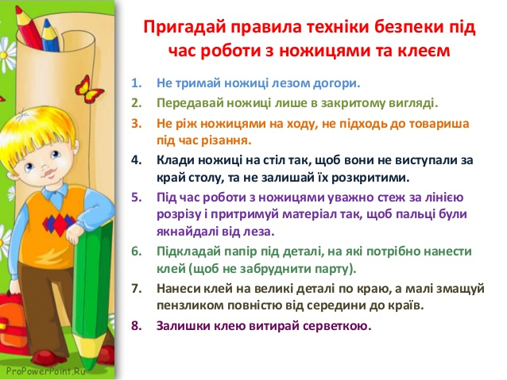

Slide 11
Послідовність виконання:
1. З кольорового паперу зроби квадрат 10 х 10 см.
2. Прокресли діагоналі простим олівцем.
3. Зігни по лініях.
4. За цими лініями зроби надріз, залишивши нерозрізаними 2 см до середини заготовки.
5. Зігни кутики (через один) до центру і приклей до середини.
6.Закріпи вітрячок на паличці.

Slide 12
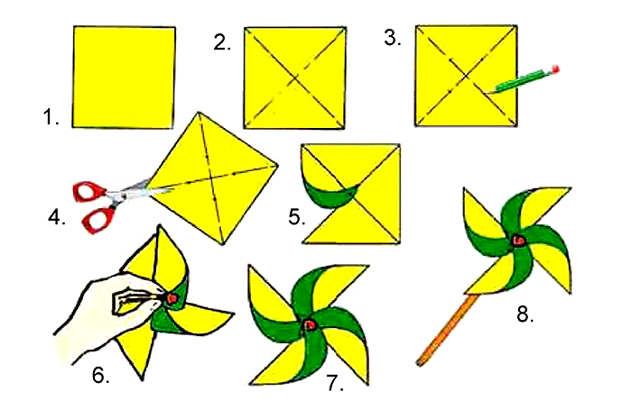


Виконуйте послідовно за схемою:

Slide 13
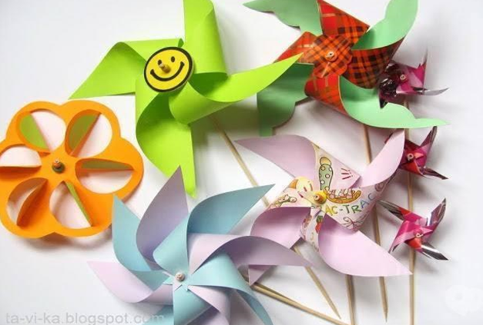
Вітрячок із паперу робиться дуже просто. Ним можна гратися на подвір'ї, адже навіть маленький порив вітру змушує обертатися яскраві лопаті вітрячка.

Slide 14
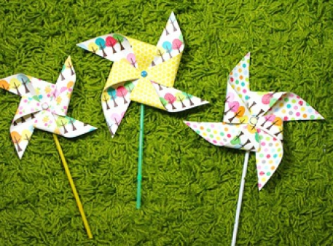
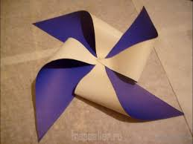
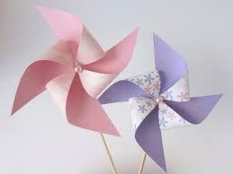
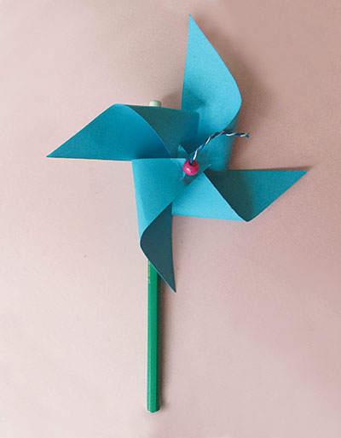
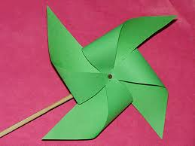
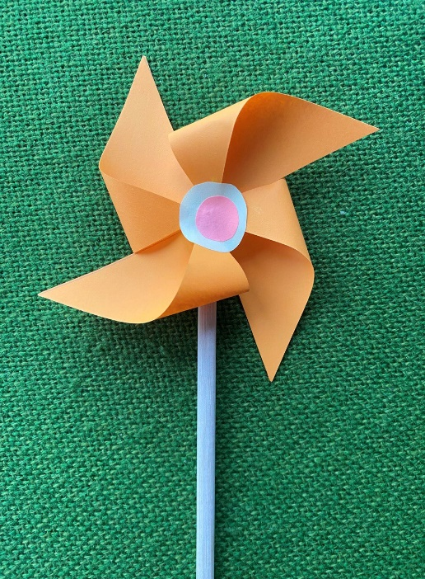
Виставка робіт.

Slide 15
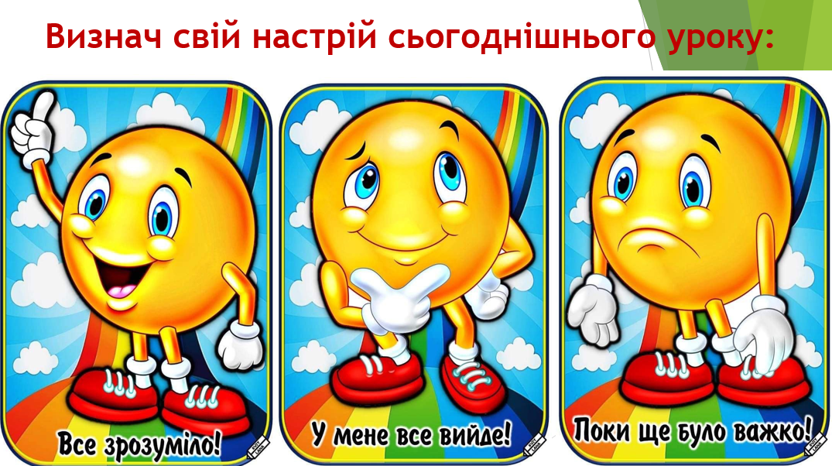

Slide 16
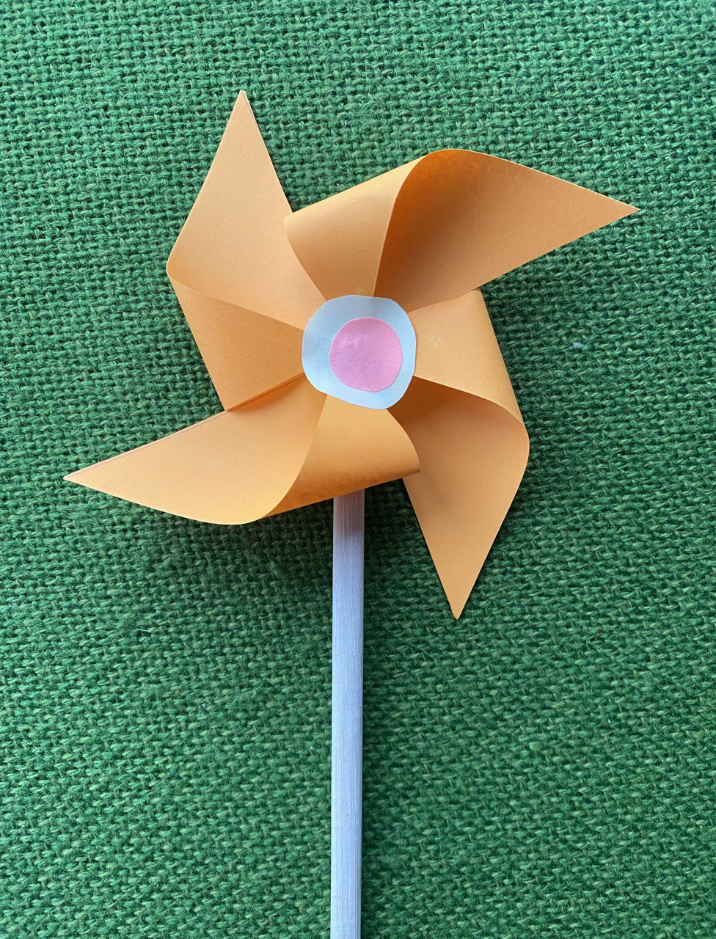
Надіслати роботу на перевірку!

Slide 17


